Slide 1

第四章 非金属及其化合物
第一节 无机非金属材料的主角——硅

Slide 2

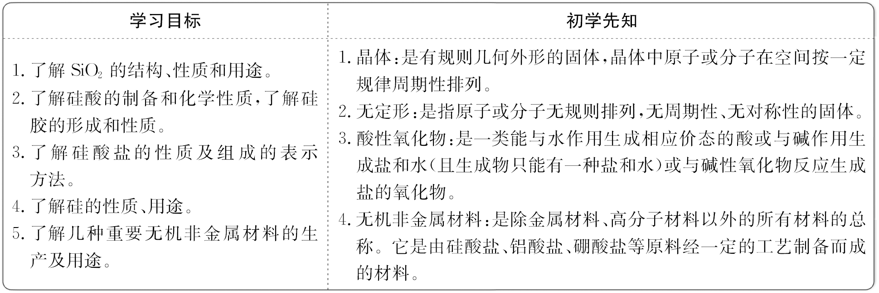

Slide 3

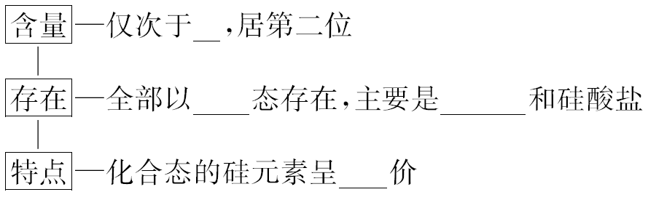
一、硅元素的存在及结构
1.硅元素的存在：
氧
化合
氧化物
+4

Slide 4
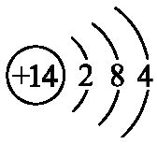
2.硅的原子结构：硅的原子结构示意图是______，最
外层有__个电子，反应中，既不容易_____电子也不容
易_____电子。
【注意】自然界中有游离态的碳，却不存在游离态的
硅。
4
失去
得到

Slide 5
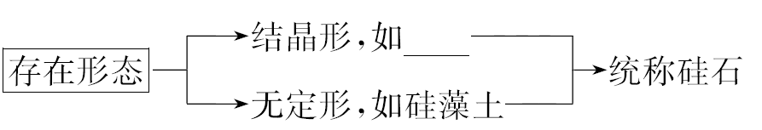
二、二氧化硅
1.存在：
石英、水晶、玛瑙、光导纤维、沙子的主要成分是
____。
石英
SiO₂

Slide 6
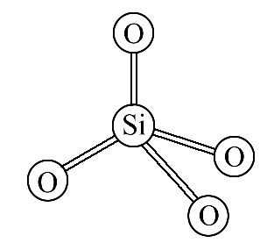
2.结构：
SiO₂晶体是由Si和O按原子数之比为_____
的比例组成的立体网状结构的晶体。每
个硅原子周围结合4个氧原子，每个氧原
子周围结合2个硅原子。
3.物理性质：熔点___；硬度___；___溶于水。
1∶2
高
大
难

Slide 7
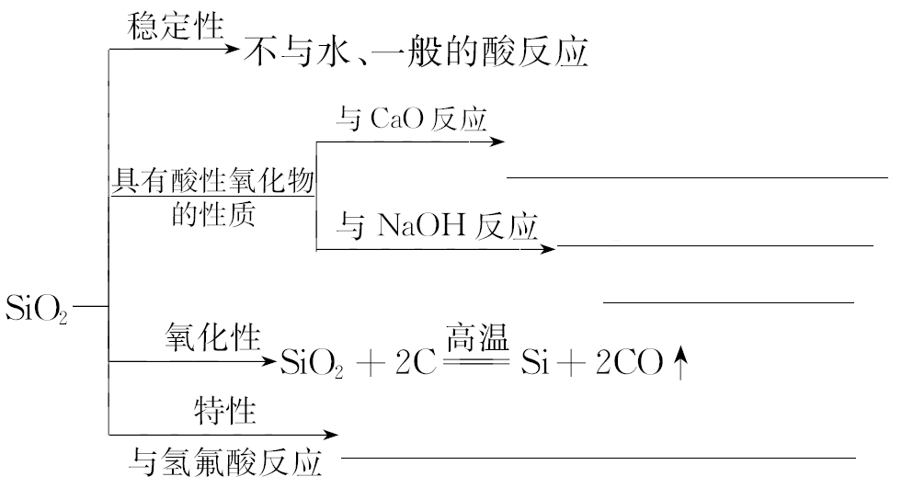
4.化学性质：
高温
SiO₂+CaO CaSiO₃
====
SiO₂+2NaOH====
Na₂SiO₃+H₂O
SiO₂+4HF====SiF₄↑+2H₂O

Slide 8
【注意】SiO₂与焦炭高温下反应生成的是CO而不是CO₂。

Slide 9
5.用途：
(1)沙子是基本的建筑材料。
(2)纯净的SiO₂是现代光学及光纤制品的基本材料，可
以制作_________。
(3)石英和玛瑙制作饰物和工艺品。
(4)实验室中使用_____坩埚。
光导纤维
石英

Slide 10
三、硅酸
1.性质：
(1)弱酸性：
向Na₂SiO₃溶液中通入CO₂，生成白色沉淀：
Na₂SiO₃+CO₂+H₂O====H₂SiO₃↓+Na₂CO₃。
结论：H₂SiO₃酸性比H₂CO₃酸性更___。
(2)不稳定性。
H₂SiO₃不稳定，受热易分解：H₂SiO₃ SiO₂+H₂O。
弱
△
====

Slide 11
【注意】硅酸不能使紫色石蕊试液变色。

Slide 12
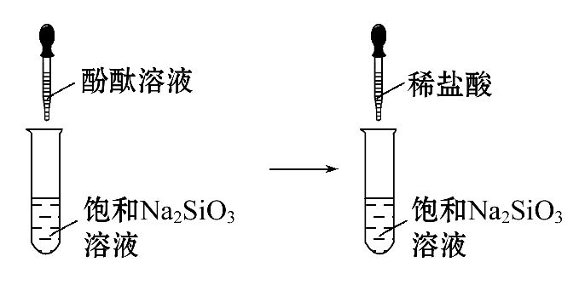
2.制备：
实验 操作
实验 现象 | 滴加酚酞溶液后溶液呈___色，滴加稀盐酸后溶液变为___色，有___________生成
结论 | Na₂SiO₃溶液呈___性；滴加稀盐酸后反应的化学方程式为_____________________________
红
无
白色胶状物
碱
Na₂SiO₃+2HCl====2NaCl+H₂SiO₃↓

Slide 13
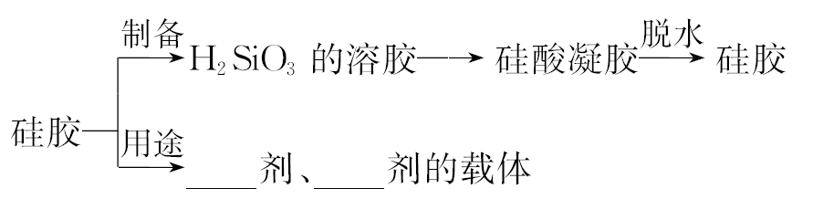
3.硅胶：
干燥
催化
【注意】硅酸是中学阶段唯一难溶性酸。

Slide 14
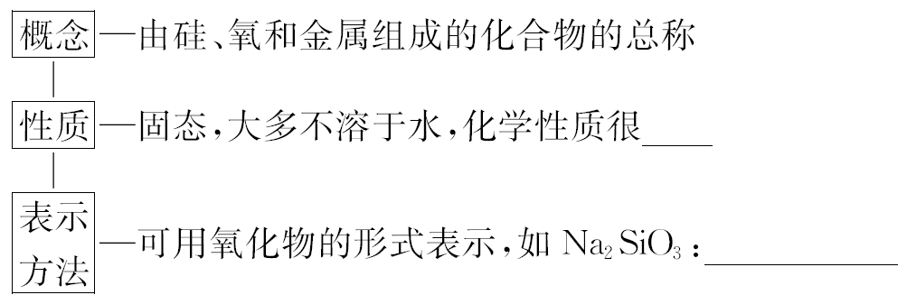
四、硅酸盐
1.硅酸盐的组成和性质：
稳定
Na₂O•SiO₂

Slide 15
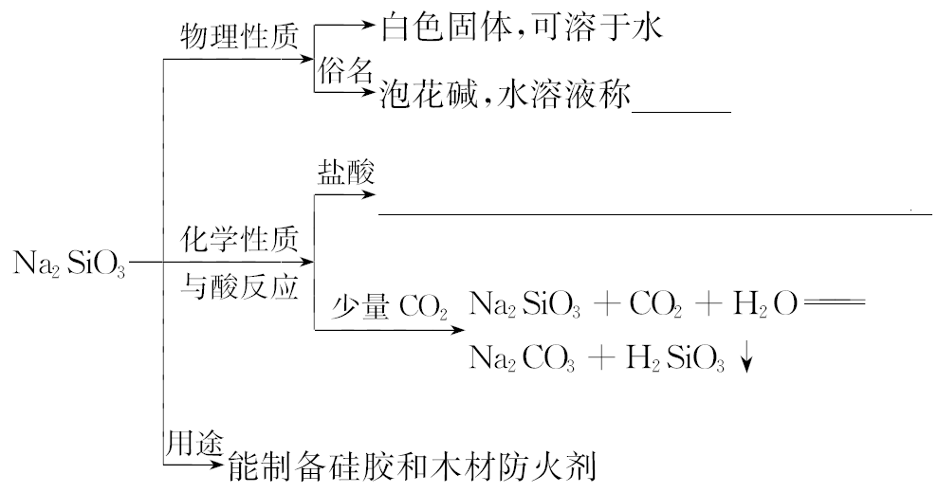
2.常见的硅酸盐——Na₂SiO₃：
水玻璃
Na₂SiO₃+2HCl====2NaCl+H₂SiO₃↓

Slide 16
3.常见的硅酸盐产品——无机非金属材料：
硅酸盐产品 | 原 料 | 主要设备
水泥 | 黏土和石灰石、少量石膏 | 水泥回转窑
普通玻璃 | _____________________ | 玻璃窑
陶瓷 | 黏土
纯碱、石灰石和石英砂

Slide 17
4.特殊功能的含硅物质：
(1)金刚砂(SiC)具有类似_______的结构，硬度很大，可用作砂纸、砂轮磨料。
(2)硅钢(含Si 4%)具有很高的_______，主要用作变压器铁芯。
(3)硅橡胶，既耐高温又耐低温，用于制造火箭、导弹的零件。
金刚石
导磁性

Slide 18
(4)人工制造的分子筛(具有均匀微孔结构的铝硅酸
盐)，主要用作吸附剂和_______。
催化剂

Slide 19
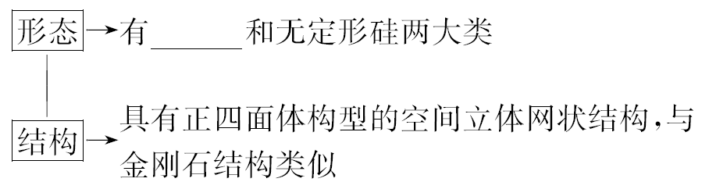
五、硅单质的结构及性质
1.形态及结构：
晶体硅

Slide 20
2.主要性质：
(1)物理性质：晶体硅是有金属光泽的灰黑色固体，熔
点___、硬度___，有脆性、导电性介于导体和绝缘体
之间，是良好的_______材料。
(2)化学性质：常温下化学性质稳定，除氢氟酸和强碱
外，不与其他物质发生反应。写出下列两个化学方程
式：
高
大
半导体

Slide 21
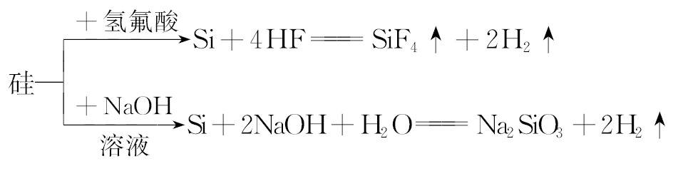

Slide 22
【自我小测】
1.下列关于碳、硅的说法正确的是( )
A.碳、硅的最外层均有4个电子，易得电子表现较强的氧化性
B.硅是构成岩石的基本元素，在地壳中含量处于第二位
C.硅在自然界中既有游离态又有化合态
D.碳的氧化物和硅的氧化物在常温常压下均为气体

Slide 23
【解析】选B。A项，碳、硅均不易得失电子；C项，硅为亲氧元素，在自然界中无游离态；D项，SiO₂为固体。

Slide 24
2.下列物质的主要成分不是SiO₂的是( )
A.石英 B.水晶
C.金刚石 D.玛瑙
【解析】选C。金刚石为C的单质。

Slide 25
3.赏心悦目的雕花玻璃是用下列物质中的一种对玻璃进行刻蚀而制成的。这种物质是( )
A.硫酸 B.碳酸钠
C.烧碱 D.氢氟酸
【解析】选D。二氧化硅是酸性氧化物，但它能溶于氢氟酸，发生反应SiO₂+4HF====SiF₄↑+2H₂O。

Slide 26
4.下列说法中不正确的是( )
A.SiO₂是两性氧化物，能与强碱反应，也能与强酸反应
B.二氧化硅是生产光纤制品的基本原料
C.水玻璃可用于生产黏合剂和防火剂
D.硅可用于硅芯片和光电池的制作
【解析】选A。SiO₂不是两性氧化物，是酸性氧化物。

Slide 27
一、CO₂与SiO₂的比较
化学式 | CO₂ | SiO₂
构成 | CO₂分子 | 1个Si周围有4个O，1个O周围有2个Si，呈空间网状结构，无SiO₂分子
物理 性质 | 气体，熔、沸点低，溶于水 | 固体，熔、沸点高，硬度大，不溶于水

Slide 28
化学式 | CO₂ | SiO₂
与碱性 氧化物 反应 | CaO+CO₂==== CaCO₃ | CaO+SiO₂ CaSiO₃
与碱液 的反应 | 2NaOH+CO₂==== Na₂CO₃+H₂O | SiO₂+2NaOH====Na₂SiO₃+H₂O
与盐 反应 | Na₂SiO₃+CO₂+H₂O====Na₂CO₃+ H₂SiO₃↓ | SiO₂+Na₂CO₃ Na₂SiO₃+ CO₂↑
高温
====
高温
====

Slide 29

化学式 | CO₂ | SiO₂
与碳 反应 | C+CO₂ 2CO | 2C+SiO₂ Si+2CO↑
与H₂O 作用 | CO₂+H₂O H₂CO₃ | 与水不反应
与酸 反应 | 不反应 | 只与氢氟酸反应SiO₂+4HF ====SiF₄↑+2H₂O
用途 | 干冰用于人工降雨，合成肥料 | 制饰品、制实验室里的坩埚、制光导纤维
△
高温
====
====

Slide 30
【易错提醒】SiO₂的认识误区
(1)酸性氧化物一般和水反应生成相应的酸，但SiO₂不与水反应。
(2)SiO₂既能与氢氟酸反应又能与NaOH溶液反应，但SiO₂不是两性氧化物。
(3)玻璃中含有SiO₂，但碱性溶液(如Na₂CO₃溶液、KOH溶液)可以保存在玻璃瓶中，但不能用玻璃塞。

Slide 31
【针对训练】
(2016·嘉兴高一检测)下列叙述正确的是( )
A.CO₂和SiO₂都是酸性氧化物，所以两者物理性质相似
B.因为CaCO₃+SiO₂ CaSiO₃+CO₂↑，所以硅酸的酸性比碳酸强
C.CO₂和SiO₂都能与碳反应，且都作氧化剂
D.SiO₂既能和NaOH反应，又能和HF反应，所以二氧化硅属于两性氧化物
高温
====

Slide 32
【解题指南】解答本题应注意以下3点：
(1)CO₂和SiO₂在性质上既有一定的相似性又具有差异性。
(2)由于SiO₂和HF反应是SiO₂的特殊性质，SiO₂与其他酸不反应，所以SiO₂不是两性氧化物。
(3)SiO₂、CO₂与C反应时SiO₂、CO₂均表现氧化性。

Slide 33
【解析】选C。CO₂和SiO₂都是酸性氧化物、化学性质相似，但物理性质差别很大，A项错误；硅酸的酸性比H₂CO₃弱，反应之所以发生，是因为CO₂为气体，可以脱离反应体系，B项错误；CO₂和SiO₂与C反应时都作氧化剂，C项正确；SiO₂与HF反应时生成的SiF₄不是盐，所以SiO₂不是两性氧化物，D项错误。

Slide 34
【延伸探究】
(1)写出一个比较碳酸和硅酸的酸性强弱的化学方程式：____________。
提示：Na₂SiO₃+CO₂+H₂O====H₂SiO₃↓+Na₂CO₃。
(2)写出C项可能发生的化学方程式：___________。
提示：C+CO₂ 2CO 2C+SiO₂ Si+2CO↑。
△
高温
====
====

Slide 35
【补偿训练】
1.下列关于二氧化硅的叙述不正确的是( )
①光导纤维主要成分是SiO₂，故SiO₂可以导电
②能跟强碱反应，但不能与水反应
③SiO₂的物理性质与CO₂类似
④既不是酸性氧化物，又不是碱性氧化物
A.②和③ B.③和④
C.②和④ D.只有④

Slide 36
【解析】选B。光导纤维只能对光传导；SiO₂与CO₂的性质有很大差异；虽然SiO₂不溶于水，但它仍然是酸性氧化物，它是H₂SiO₃的酸酐。

Slide 37
2.(2016·合肥高一检测)下列说法不正确的是( )
A.因SiO₂不溶于水，故H₂SiO₃不是SiO₂对应的酸
B.CO₂通入水玻璃可以得到硅酸沉淀
C.SiO₂是一种空间立体网状结构的晶体，熔点高、硬度大
D.氢氟酸能够刻蚀玻璃，因而不能用玻璃瓶来盛装氢氟酸

Slide 38
【解析】选A。SiO₂不溶于水，不能与水反应生成H₂SiO₃，SiO₂可看作是H₂SiO₃失去一分子H₂O而形成，且SiO₂与H₂SiO₃中硅元素价态相同，故SiO₂是H₂SiO₃的酸酐，A项错误。由于H₂CO₃的酸性比硅酸强，所以CO₂通入Na₂SiO₃溶液中发生如下反应：CO₂+H₂O+Na₂SiO₃==== H₂SiO₃↓+Na₂CO₃，得到硅酸沉淀，B项正确。C项中，有关SiO₂的结构和物理性质的描述正确。SiO₂的特性是常温下易与氢氟酸反应，故可用氢氟酸刻蚀玻璃(玻璃主要成分是硅酸盐和SiO₂)，因此不能用玻璃瓶盛装氢氟酸，D项正确。

Slide 39
3.(2016·泰安高一检测)被誉为“光纤之父”的华人科学家高锟曾荣获诺贝尔化学奖。下列叙述正确的
是( )
A.CO₂与SiO₂都能跟H₂O反应生成相应的酸
B.SiO₂与CO₂都不能与酸反应
C.SiO₂与CO₂(干冰)都能够与氢氧化钠溶液反应
D.水晶的主要成分是SiC

Slide 40
【解析】选C。A项，CO₂与水反应，SiO₂不与水反应，也不溶于水；B项，SiO₂为酸性氧化物，能与HF反应，但CO₂不与酸反应；C项，SiO₂、CO₂均能与NaOH溶液反应：SiO₂+2NaOH====Na₂SiO₃+H₂O，CO₂+2NaOH==== Na₂CO₃+H₂O；D项，水晶是纯净的SiO₂，SiC俗称金刚砂。

Slide 41
二、硅及其化合物的特性
物质 | 一般规律 | 硅及其化合物特性
Si | 硅还原性大于碳 | 2C+SiO₂ Si+2CO↑
 | 非金属单质与强碱溶液一般不产生H₂ | 硅可与强碱溶液反应产生H₂
 | 非金属一般不与非氧化性酸反应 | Si+4HF====SiF₄↑+2H₂↑
 | 一般非金属单质为绝缘体 | 硅为半导体，常用于电子部件
高温
====

Slide 42
物质 | 一般规律 | 硅及其化合物特性
SiO₂ | 酸性氧化物一般与水反应生成相应的酸 | SiO₂不溶于水，也不与水反应
 | 酸性氧化物一般不与酸发生复分解反应 | SiO₂+4HF====SiF₄↑+ 2H₂O
 | “较强酸制较弱酸”是复分解反应的一个规律，H₂CO₃酸性大于H₂SiO₃ | SiO₂在高温下有如下反应关系：Na₂CO₃+SiO₂ Na₂SiO₃+CO₂↑ CaCO₃+SiO₂ CaSiO₃ +CO₂↑
高温
====
高温
====

Slide 43
物质 | 一般规律 | 硅及其化合物特性
H₂SiO₃ | 无机酸一般易溶于水 | 硅酸和原硅酸均难溶于水
硅酸 盐 | 大多数硅酸盐难溶于水 | 常见的可溶性硅酸盐为Na₂SiO₃，水溶液称水玻璃、泡花碱

Slide 44
【易错提醒】硅和二氧化硅易混淆的两点
(1)不要混淆硅和二氧化硅的用途：用作半导体材料的是晶体硅而不是SiO₂，用于制作光导纤维的是SiO₂而不是硅。
(2)不要混淆常见含硅物质的成分。
①计算机芯片的成分是晶体硅而不是SiO₂。
②水晶、石英、玛瑙等的主要成分是SiO₂，而不是硅酸盐。

Slide 45
③传统无机非金属材料陶瓷、水泥、玻璃的主要成分是硅酸盐。

Slide 46
【题组过关】
1.下列有关硅及其化合物的说法正确的是( )
A.晶体硅具有金属光泽，可以导电，属于金属材料
B.常温下，硅的化学性质稳定，所以自然界中的硅大部分以游离态存在
C.SiO₂不能与任何酸反应
D.除去SiO₂中混有的CaCO₃可加入适量的稀盐酸

Slide 47
【解题指南】解答本题应注意以下两点：
(1)熟悉硅单质及其化合物的性质，尤其是其特性。
(2)注意除杂的思路及方法选择。

Slide 48
【解析】选D。A项，晶体硅虽然具有金属光泽，但它属于非金属单质；其导电性介于导体和绝缘体之间，是良好的半导体材料。B项，虽然常温下硅的化学性质稳定，但自然界中没有游离态的硅，它主要以二氧化硅和硅酸盐的形式存在。C项，SiO₂可与氢氟酸反应。D项，SiO₂不溶于稀盐酸，可使用稀盐酸除去其中混有的CaCO₃，化学方程式为CaCO₃+2HCl====CaCl₂+CO₂↑ +H₂O。

Slide 49
2.(2016·聊城高一检测)下列应用利用了硅化学性质的是( )
A.用硅制造集成电路、晶体管等半导体器件
B.制造石英钟的原料
C.在野外，用硅、熟石灰、烧碱的混合物制取氢气：
Si+Ca(OH)₂+2NaOH====Na₂SiO₃+CaO+2H₂↑
D.硅在炼钢炉中作氧化剂：2FeO+Si 2Fe+SiO₂
高温
====

Slide 50
【解析】选C。A项是利用硅的导电性介于导体与绝缘体之间，属于硅的物理性质；B项是利用二氧化硅有“压电效应”的性质，即石英薄片在电场作用下，能做间歇性的伸张和收缩；C、D两项都是利用了硅的化学性质，但D项的反应中硅作还原剂。

Slide 51
【补偿训练】
1.(2016·郑州高一检测)下列关于硅和硅的化合物的叙述，不正确的是( )
①二氧化硅的晶体结构与金刚石相似，都是立体网状结构
②硅是地壳中含量最多的非金属元素
③晶体硅是良好的半导体材料

Slide 52
④二氧化硅是制造光导纤维的重要原料
⑤SiO₂分子是由两个氧原子和一个硅原子组成的
⑥SiO₂是酸性氧化物，它可溶于水生成硅酸
A.①②⑥ B.①⑤⑥
C.③④⑤⑥ D.②⑤⑥

Slide 53
【解析】选D。地壳中含量最多的非金属元素为氧；SiO₂只是晶体二氧化硅的表示式，表示晶体中硅原子与氧原子个数比为1∶2；SiO₂不溶于水。

Slide 54
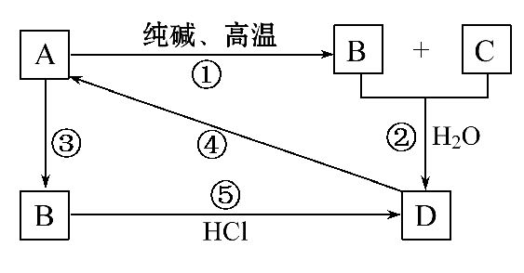
2.(2016·长春高一检测)已知A是一种装饰品的主要成分，根据如图转化关系，回答下列问题。

Slide 55
(1)A的用途：________(任写一种)，B是__________，
D是__________。
(2)写出化学方程式：
①________________________________________。
④________________________________________。
(3)写出离子方程式：
②________________________________________。
③________________________________________。
⑤________________________________________。

Slide 56
【解析】由题给信息“A是一种装饰品的主要成分”和图中转化关系条件，可推出A是SiO₂，则B为Na₂SiO₃，C为CO₂，进一步推出D是H₂SiO₃。再由A→B→D的转化关系，对物质B进行验证。

Slide 57


答案：(1)制光导纤维(或其他合理答案) Na₂SiO₃ H₂SiO₃
(2)Na₂CO₃+SiO₂ Na₂SiO₃+CO₂↑
H₂SiO₃ H₂O+SiO₂
(3)CO₂+H₂O+ ==== +H₂SiO₃↓
SiO₂+2OH⁻==== +H₂O
+2H⁺====H₂SiO₃↓
高温
====
△
====

Slide 58


